Slide 1
有机化学
Organic Chemistry
一门博大精深的科学

Slide 2
戚朝荣（化学与化工学院 教授/博士生导师）
2001.9-2004.6 西安石油大学，应用化学，硕士研究生
2004.9-2007.6 华南理工大学，应用化学，博士研究生
2007.7-至今 华南理工大学，讲师、副教授、教授
2013.1-2013.4 法国里昂一大，访问学者
2017.7-2018.6 日本理化学研究所（RIKEN），访问学者
Tel: 13660363780; QQ: 375752897; Email: crqi@scut.edu.cn

Slide 3
课程说明
课时
本课程共48学时。
考试及成绩
平时成绩：30%，包括上课出勤及完成作业情况
期末考试成绩：70%

Slide 4

我们将学什么？
一（单键）：C-H、C-C、C-X、C-O、C-N
二（双键）：C=C、C=O、N=N
三（三键）：C C、C N、N N
Notes:
有机化学是一门微观科学，但是反映到生产生活中却是宏观的物质世界。

Slide 5


怎样学好有机化学？
H₂O
1. 从宏观到微观
2. 从一般到个体 醇类
3. 联想 H₂O & C₂H₅OH
C₂H₅OH
多看（书）、多写（反应）、多（联）想、多问（同学、老师）、多归纳。
Notes:
有机化学是一门微观科学，但是反映到生产生活中却是宏观的物质世界。

Slide 6
第一章 绪 论

Slide 7
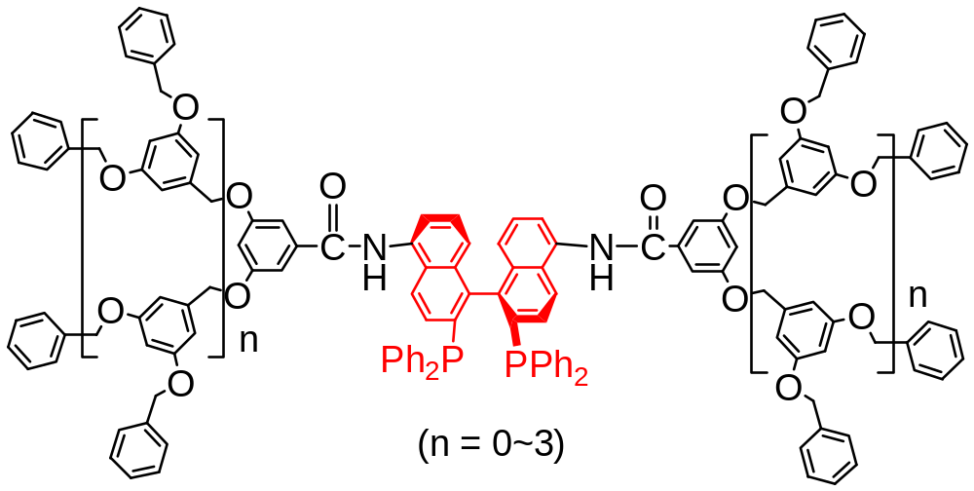
1.1 有机化合物和有机化学
CH₄
CH₃ CH₂OH
CH₃ Cl
基本元素：C
其它元素：H, N, O, X, S, P, Si 等
有机化合物：含碳化合物或碳氢化合物及其衍生物
Notes:
有机化学概念

Slide 8
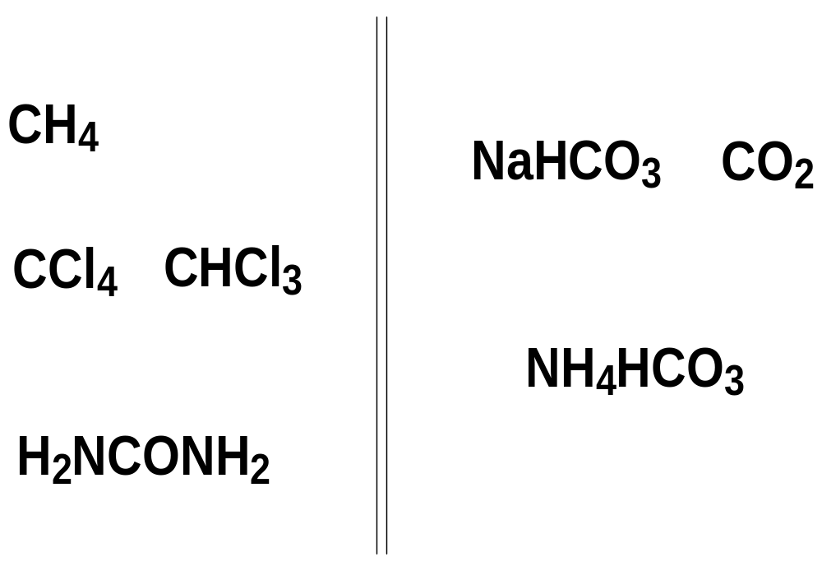
含C化合物并不都是有机物
有机物 无机物

Slide 9

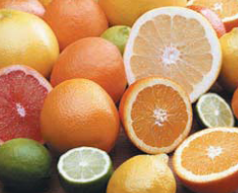

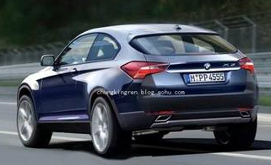
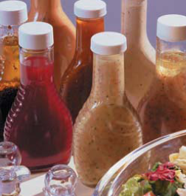
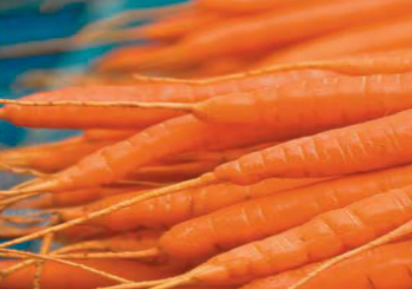
有机物的重要性
衣 棉花、化纤、染料
食 脂肪、蛋白质、糖类、维生素、药物
住 建材、油漆、涂料、清洁剂
行 化妆品、汽油、纸、墨、网络、电脑、手机等

Slide 10
有机化学是什么科学？研究碳化合物的化学
组成
结构
化学工业的理论基础
有机化合物
性质
变化规律

Slide 11
1.2 有机化合物的特性
 | 有机化合物 | 无机化合物
数量 | 超过8000万种 | 不足40万种
构成元素 | C、H、O、N、P、S、X | 约100种全部元素
化学键 | 共价键为主 | 离子键为主
结构特性 | 复杂，常有异构現象 | 较简单，较少异构
可燃性 | 多数易燃烧 | 不燃的较多
熔点 | 一般较低 | 一般较高
溶解性 | 一般溶于有机溶剂 | 一般溶于水
反应特点 | 反应复杂，副产物多，速率较慢，常需催化剂 | 副反应少，速率快

Slide 12
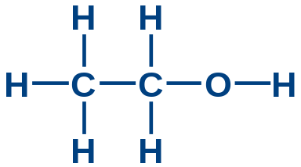
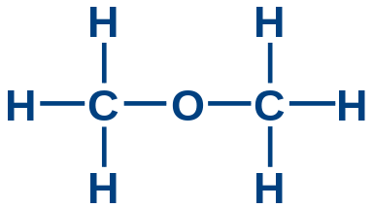
1.3 分子结构和结构式
分子结构式：表示分子中原子连接的顺序和空间排列方式。
由于分子内原子间的相互作用，分子的性质不仅取决于组成分子的原子种类和数目，更取决于分子的结构。
乙醇
同分异构体
沸点78.4 ºC
C₂H₆O
二甲醚
分子式
沸点-24.9 ºC
分子结构式
同分异构体：分子式相同而分子结构式不同的化合物。

Slide 13
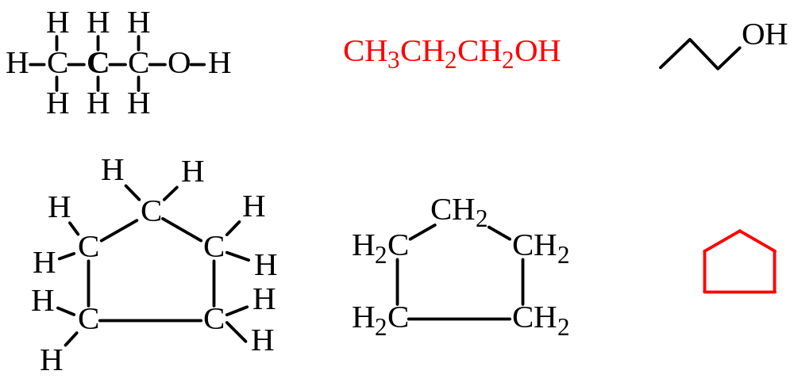
分子结构式一般用以下几种方式：
短线式 缩简式 键线式
1-丙醇
环戊烷
短线式不常用、缩简式和键线式较常用

Slide 14
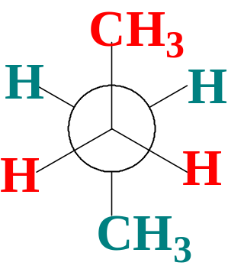
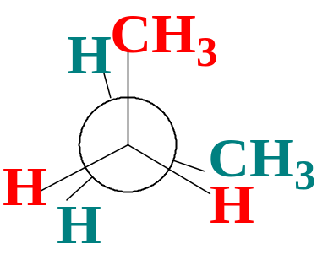
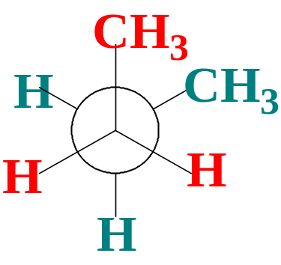
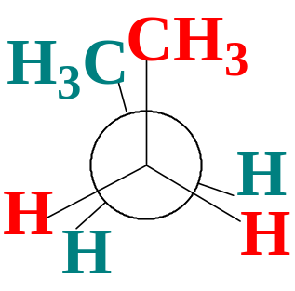
以上三种结构式仅表示出组成分子的原子彼此之间的连接顺序（即分子的构造）,没有显示各原子在空间的相对位置（即分子的构型和构象）。
如CH₃CH₂CH₂CH₃具有不同的构象：
对位交叉
部分重叠
邻位交叉
全重叠

Slide 15
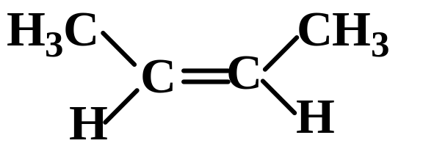
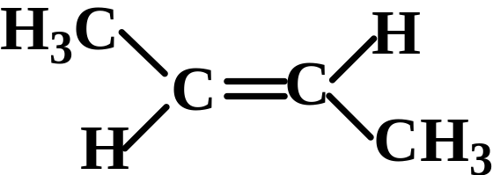
CH₃CH=CHCH₃具有不同的构型：
顺–2–丁烯
反–2–丁烯

Slide 16
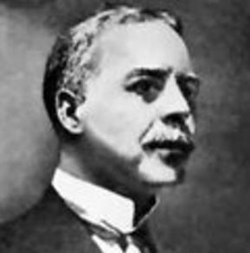
1.4 共价键
有机化合物中典型的化学键：共价键
有机化合物的共同结构特征：原子间以共价键结合
1.4.1 共价键的形成
共价键：1916年美国化学家 Lewis G N提出
两个原子可以相互“共有”一对或多对电子，以便达成惰性气体原子的电子层结构，而形成共价键。
共价：电子对共用或说电子配对
H· + H·
H:H 或 H―H
Lewis结构式
短线式
吉尔伯特·路易斯
共价键：由两个原子间共用一对电子产生的化学键

Slide 17
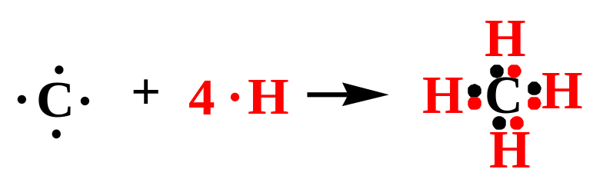
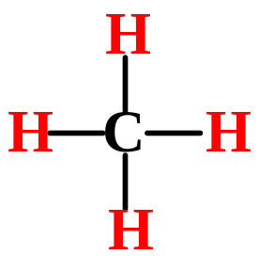
Lewis 结构式
短线式
惰性气体
构型
最外层电子：
H:类似于氦的 2 电子稳定构型
C原子:类似于氖的 稳定8 电子构型，
通称八隅体，八隅规则（八电子规则）

Slide 18
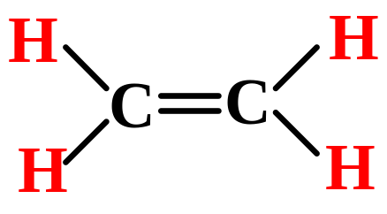
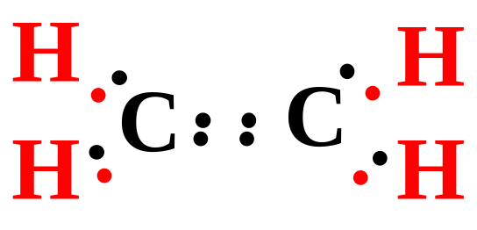
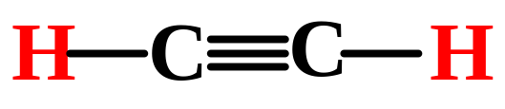
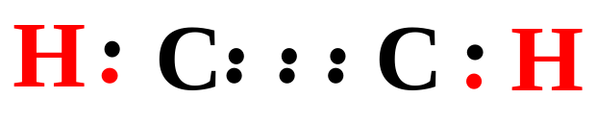
氢气：
H―H H : H
单键：两个H共用一对电子
乙烯：
双键：两个C共用两对电子
乙炔：
三键:两个C共用三对电子

Slide 19
(1) 价键理论
共价键的形成：是成键原子的原子轨道 (电子云)相互交盖的结果。在交盖区域，两自旋反平行的电子为两原子共有，共用电子对对成键两原子核有吸引作用，减小核之间的排斥力，降低体系能量而成键。重叠越多，形成的共价键越稳定。
·
·
·
·
=
·
·
+
1s 1s 轨道交盖 氢分子
图1.1 氢原子的 s 轨道交盖形成氢分子

Slide 20
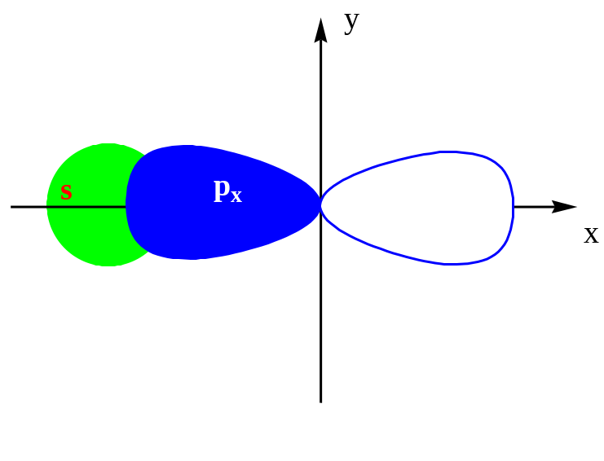
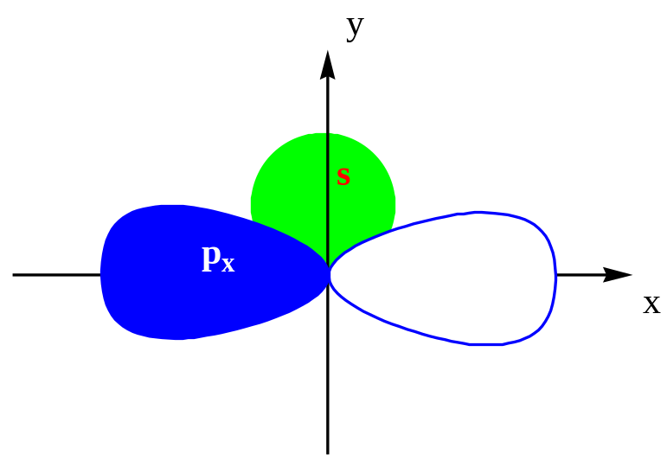
A.共价键具有方向性：除s轨道，其他成键的原子轨道都不是球形对称的，轨道重叠要按一定的方向。
√
×
B.共价键饱和性：一个电子与另一个电子配对后，就不能再与第三个电子配对。
C.共价键的定域性：成键电子处于成键原子之间。

Slide 21

碳原子在基态时的电子构型：
C :
1s² 2s² 2p_{x}¹ 2p_{y}¹ 2p_{z}⁰
按价键理论应该只能形成两个两价键？
但实际上，有机化合物的C原子与其他原子能形成4个共价键，为4价
WHY???

Slide 22
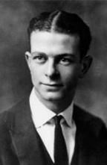
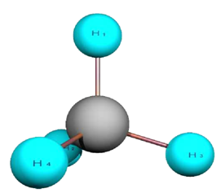

(2) 轨道杂化
（为了解释甲烷的正四面体结构，Pauling 于1931年提出）
碳原子和周围四个氢原子成键时，所使用的轨道不是原来的s轨道或p轨道，而是二者经混杂、叠加而成的“杂化轨道”，这种杂化轨道在能量和方向上的分配是对称均衡的。

Slide 23
sp³
sp³ 杂化
1s
2p
电子
跃迁
2p
2p
杂化
sp²
2s
2s
sp²杂化
1s
1s
1s
基态
激发态
2p
sp
sp 杂化
1s

Slide 24
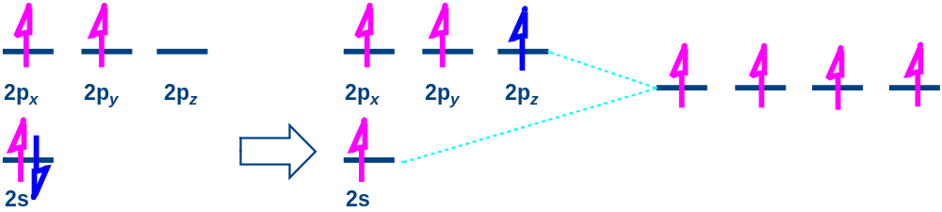
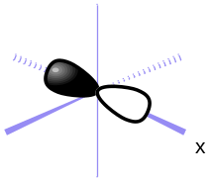
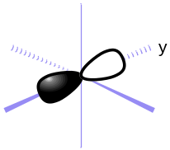
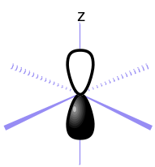
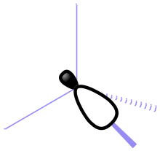
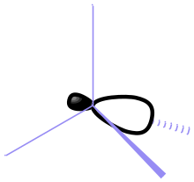
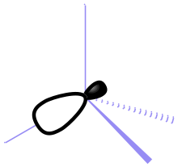
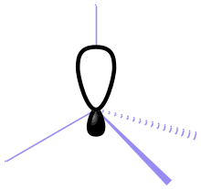
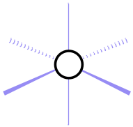
(a) sp³杂化
原始的原子轨道(基态) 激发态 sp³杂化轨道
原始的原子轨道(基态) sp³杂化轨道

Slide 25
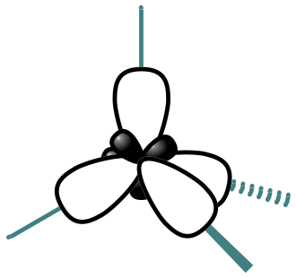

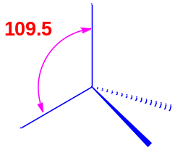
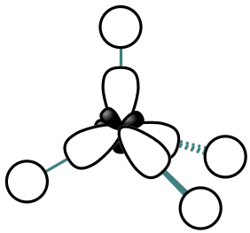
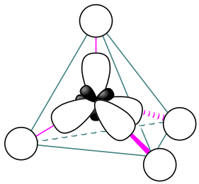
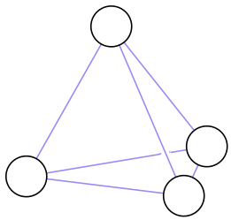
4个sp³杂化轨道的空间排布：
4个sp³杂化轨道指向四面体的顶点，相互之间的夹角为109.5º
解析了甲烷的四面体结构：

Slide 26

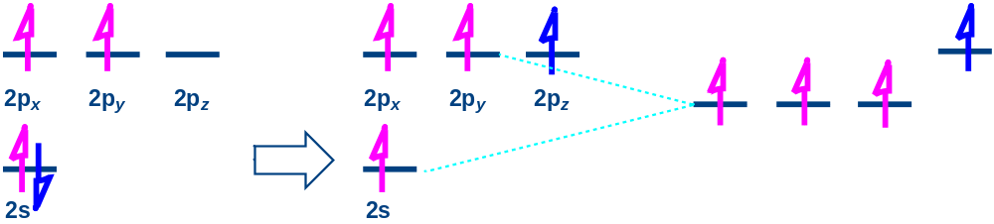
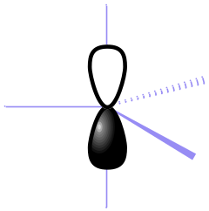
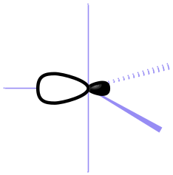
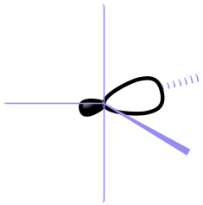
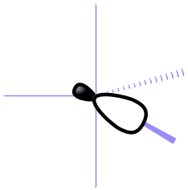
(b) 碳原子的sp²杂化
原始的原子轨道(基态) 激发态 sp²杂化轨道
原始的原子轨道(基态) sp²杂化轨道

Slide 27
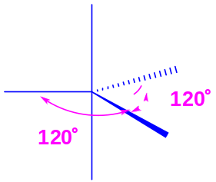
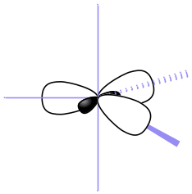
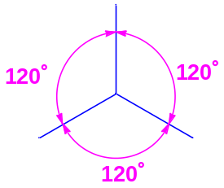
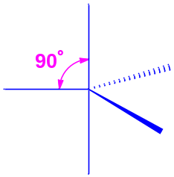
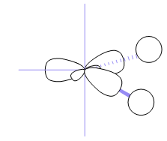

3个sp²杂化轨道的空间排布：
3个sp²杂化轨道处于同一平面，相互之间的夹角为120º ，与没参加杂化的p轨道垂直。
解析了乙烯的平面结构：

Slide 28





(c) 碳原子的sp杂化
原始的原子轨道(基态) 激发态 sp杂化轨道
原始的原子轨道(基态) sp杂化轨道

Slide 29


2个sp杂化轨道的空间排布：
2个sp杂化轨道对称轴呈180º夹角，与没参加杂化的2个p轨道垂直。
解析了乙炔的线型结构：

Slide 30




1.4.2 共价键的属性
键长、键能、键角、键的极性
键长
成键原子的原子核间的平均距离
表1.1 一些共价键的键长
共价键
键长/nm
共价键
键长/nm
注意：不同分子的同一化学键或同一分子内不同位置的同种化学键，键长不完全相同。

Slide 31




键能
键能：形成共价键时体系释放的能量，或断裂共价键时体系吸收的能量。
键能反映了共价键的强度，是决定一个反应能否进
行的基本参数。键能越大则键越牢固。
表1.2 一些共价键的键能
共价键
键能/kJ·mol⁻¹
共价键
键能/kJ·mol⁻¹

Slide 32



(3) 键角
键角：两价以上的原子在与其它原子成键时，键与键
之间的夹角。
甲烷 乙醚 甲醛
键角反映了分子的空间结构，与成键的中心原子有
关，也随分子的结构不同而改变。

Slide 33



(4) 键的极性和诱导效应
非极性共价键：
由两个处于相同化学环境中的原子成键, 电子云对称分布在两个原子之间，这种共价键没有极性。
H₃C ̶ CH₃
极性共价键:
不同的原子成键时，由于原子的电负性不同，使电负性较强原子一端的电子云密度较大，具有部分负电荷，而另一端则电子云密度较小，具有部分正电荷。

Slide 34

共价键的极性大小是用偶极矩(μ)来度量：
q: 电荷
d: 正负电荷之间的距离
μ:单位为C·m (库[仑]·米)
μ= q.d
双原子分子中，键的偶极矩即分子的偶极矩：
μ = 3.57 × 10⁻³⁰ C·m

Slide 35








多原子分子的偶极矩是各个共价键偶极矩的矢量和：
μ=6.47x10⁻³⁰（C.m)
μ=3.28x10⁻³⁰（C.m)
μ=0（C.m)
偶极矩为零的分子是非极性分子；偶极矩不为零的分子是极性分子；偶极矩越大，分子极性越强。

Slide 36

诱导效应(Inductive effect)：
多原子分子中，当两个直接相连的原子的电负性不同，不仅引起这两个原子间电子云密度分布不均匀，而且这种影响沿分子链键静电诱导地传递下去，使与电负性较大原子间接相连的原子也受到一定的影响，这种电子效应——诱导效应(I)
4
3
2
1
诱导效应随分子链的增长而迅速衰减。
电负性较大原子具有吸电子诱导效应（-I）；
电负性较小原子具有给电子诱导效应（+I）；

Slide 37

1.4.3 共价键的断裂和有机反应的类型
有机反应(organic reactions):
CCl₄
有机反应的本质：旧键的断裂和新键的生成

Slide 38


共价键断裂的方式：
A. 均裂：成键电子平均分给两个成键原子或基团
自由基
B.异裂：成键的一对电子完全为成键的一个原子或基
团所占有
碳正离子
碳负离子
有机反应活性中间体：碳正离子、碳负离子、自由基

Slide 39
离子型反应
通过异裂
有机反应
旧键断裂和新键形成同时进行，经过环状过渡态且无活性中间体生成
通过均裂
自由基反应
周环反应

Slide 40
1.5 分子间相互作用力
分子间能够相互吸引甚至缔合，这种作用力称为分子间作用力。
1.5.1 偶极–偶极相互作用
一个极性分子带有部分正电荷的一端与另一个分
子带有部分负电荷的一端之间的吸引作用。
H－Cl
H－Cl
-
＋
H－Cl
-
-
-
＋
＋
＋
Cl－H
极性分子之间的一种相互作用

Slide 41

许多有机化合物存在偶极-偶极相互作用，如两个羰基化合物分子：

Slide 42
1.5.2 色散力
非极性分子由于电子的运动出现电子云分布不均，产生瞬间
偶极，这种瞬间偶极又诱导邻近分子产生诱导偶极，瞬间偶极
和诱导偶极相反电荷的区域彼此吸引产生的作用力称为色散力。
-
-
-
-
＋
＋
＋
＋
-
-
-
-
＋
＋
＋
＋
非极性分子之间的吸引力，如烷烃分子之间的相互作用力。

Slide 43


1.5.3 氢键(hydrogen bonds)
氢键也是一种分子之间强的偶极-偶极作用力，但分子要具有以下特点：
Y: 电负性很大且半径较小的原子
两个甲醇分子之间形成的氢键，使沸点升高：
沸点
甲醇 65 ºC
乙烷 -88.6 ºC
分子间作用力大小顺序为：
氢键 >> 偶极-偶极吸引力 > 色散力

Slide 44

1.6 酸碱的概念
1.6.1 Brønsted 酸碱理论
酸：给出质子的分子或离子
碱：接受质子的分子或离子
酸 碱 碱 酸
共轭碱
共轭酸

Slide 45

一些有机物能够给出质子，它们也是酸：

Slide 46


强酸：容易给出质子的酸
强碱：容易接受质子的碱
强酸的共轭碱是弱碱：
强酸
弱碱
弱酸的共轭碱是强碱：
弱酸
强碱

Slide 47


1.6.2 Lewis 酸碱理论
Lewis 酸： 能够接受未共用电子对的分子或离子
Lewis 碱： 能够给出电子对的分子或离子
酸碱结合生成的产物，称为酸碱络合物：
Lewis 酸
Lewis 碱
电子接受体
电子给予体
酸碱络合物

Slide 48


Lewis 酸：具有空轨道原子的分子或正离子
Lewis 碱：具有未共用电子对原子的分子或负离子

Slide 49
1.7 有机化合物的分类
1.7.1 按碳（骨）架分类

Slide 50



开链化合物：碳原子连接成链状,也称脂肪族化合物
乙烷 1–丁烯 丙炔 乙醇
脂环化合物：碳原子连接成环状
环己烷 环戊二烯 环辛烯 环己醇
芳香族化合物：含有苯环结构
苯 萘 苯酚 氯苯
杂环化合物：含有由C原子和其它原子(如 O, N, S)连接成环的化合物
四氢呋喃 噻吩 吡啶 糠醛

Slide 51




1.7.2 按官能团分类
官能团:比较活泼而容易发生反应的原子或基团
常见的官能团
化合物类型 化合物 官能团构造 官能团名称

Slide 52
作 业
（一）：（1）（3）（4）（6）（9）（11）
（二）：（1）（3）（5）
（七）：（1）（3）
（十）

